Slide 1


Министерство экономики
и территориального развития Республики Дагестан
Об участии органов местного самоуправления в реализации
новых национальных проектов
в 2025-2030 годах
на территории Республики Дагестан

Slide 2
В соответствии с Указом Президента Российской Федерации от 7 мая 2024 года № 309 «О национальных целях развития Российской Федерации на период до 2030 года и на перспективу до 2036 года»
сохранение населения, укрепление здоровья и повышение благополучия людей, поддержка семьи
комфортная и безопасная среда для жизни
экологическое благополучие
устойчивая и динамичная экономика
технологическое лидерство
цифровая трансформация государственного и муниципального управления, экономики и социальной сферы
реализация потенциала каждого человека, развитие его талантов, воспитание патриотичной и социально ответственной личности
Национальные цели развития России

Slide 3
О ЧЕМ «НАЦИОНАЛЬНЫЕ ПРОЕКТЫ РОССИИ»?
Национальные проекты не только делают Россию страной возможностей,
но и вкладывают эти возможности в руки человека
1
МИССИЯ
поднять качество жизни человека
2
ПРОДУКТ
возможности, меняющие качество жизни
3
без заигрывания, по делу и
по-человечески
ЦЕННОСТИ
забота, прозрачность, действие
4
ТОНАЛЬНОСТЬ

Slide 4
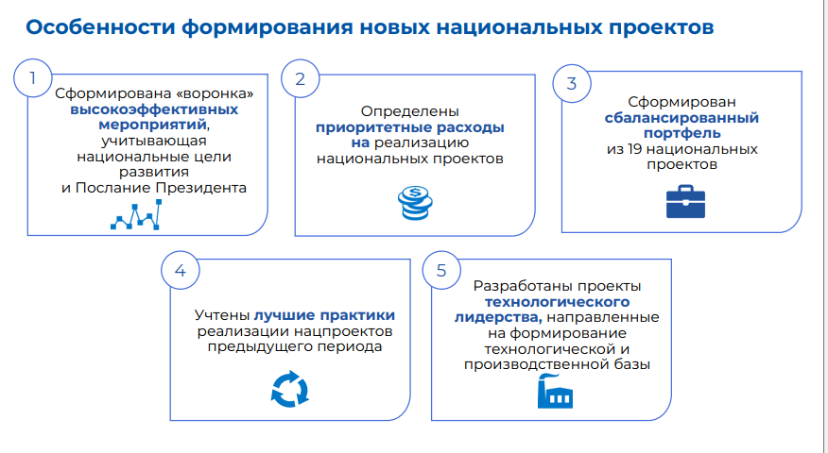

Slide 5
СОСТАВ ПОРТФЕЛЯ НАЦПРОЕКТОВ НА 2025-2030 ГГ.
СОЦИАЛЬНЫЕ
И ЭКОНОМИЧЕСКИЕ ПРОЕКТЫ
ПРОЕКТЫ
ТЕХНОЛОГИЧЕСКОГО ЛИДЕРСТВА
1. Семья
1. Беспилотные авиационные системы
2. Новые атомные и энергетические
технологии
2. Молодежь и дети
3. Продолжительная и активная жизнь
4. Инфраструктура для жизни
5. Экологическое благополучие
6. Эффективная и конкурентная экономика
7. Экономика данных и цифровая
трансформация государства
8. Туризм и гостеприимство
9. Кадры
10. Эффективная транспортная система
11. Международная кооперация и экспорт
3. Новые материалы и химия
4. Новые технологии сбережения здоровья
5. Промышленное обеспечение
транспортной мобильности
6. Развитие многоспутниковой
орбитальной группировки
7. Средства производства и автоматизации
8. Технологическое обеспечение
продовольственной безопасности
19
>40
ТРЛН РУБ
НАЦИОНАЛЬНЫХ ПРОЕКТОВ ФЕДЕРАЛЬНЫЙ БЮДЖЕТ
125
>7,5
ТРЛН РУБ
ТРАНСФЕРТЫ РЕГИОНАМ
ФЕДЕРАЛЬНЫХ ПРОЕКТОВ

Slide 6
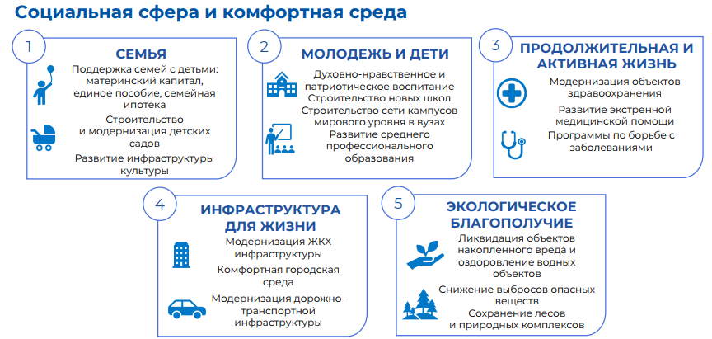

Slide 7
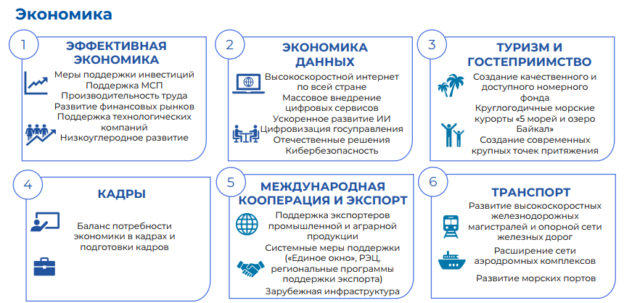

Slide 8
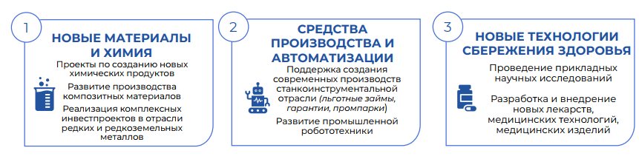
Технологическое лидерство (1/2)
8 ПРОЕКТОВ
ТЕХНОЛОГИЧЕСКОГО
ЛИДЕРСТВА
Ключевая задача в ближайшие годы
формирование отечественной технологической и производственной базы

Slide 9
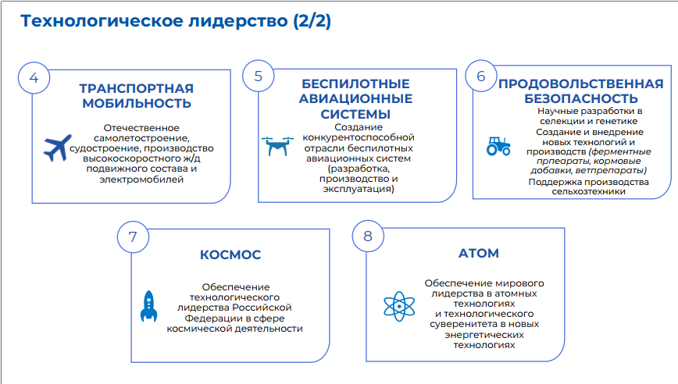

Slide 10
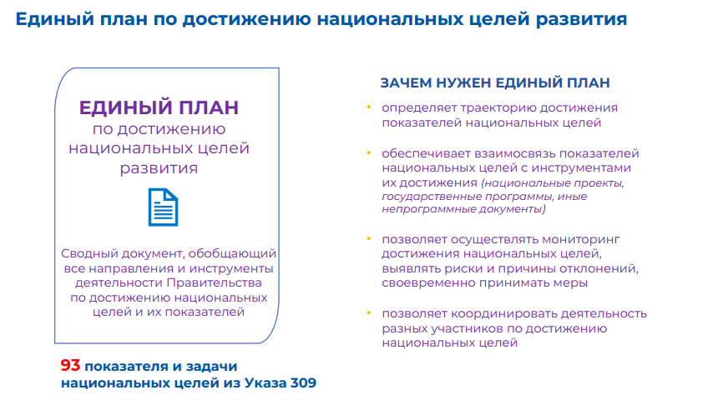

Slide 11
ДАЛЬНЕЙШИЕ ШАГИ
12-20 декабря 2024
Утверждение паспортов президиумом Совета
до 25 декабря 2024
Заключение соглашений
с субъектами РФ

Slide 12
Организационно-правовые механизмы, обеспечивающие участие органов местного самоуправления в национальных проектах
Реализация программ подготовки, переподготовки и повышения квалификации муниципальных служащих по направлениям участия муниципальных образований в реализации мероприятий региональных проектов
Региональные проекты и региональные программы, разрабатываемые с привлечением администраций муниципальных образований
Соглашения органов местного самоуправления с органами государственной власти субъектов Российской Федерации по реализации мероприятий региональных проектов
Муниципальные программы и планы мероприятий по достижению результатов региональных проектов

Slide 13
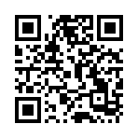
Интернет портал Минэкономразвития РД

Slide 14
Спасибо за внимание

